Slide 1
Création d’un serveur VPN avec openVPN ou WireGuard
Travail realisé par le groupe 29
professuer kasengedia motumbe

Slide 2
C’est quoi un serveur et c’est quoi un VPN ??
Un serveur est un ordinateur ou un système qui met des ressources, des données, des services ou des logiciels à la disposition d'autres ordinateurs, appelés « clients », sur un réseau. En théorie, un ordinateur est considéré comme un serveur à partir du moment où il partage des ressources avec une machine cliente.
POURQUOI POURQUOI WIREGUARD ?????
Un VPN est un service utilisé pour protéger votre connexion Internet contre tout accès non autorisé avec le moyen de chiffrage. Il peut également faire office de mécanisme d'arrêt, en mettant fin à des programmes présélectionnés en cas d'activité suspecte sur Internet, réduisant ainsi la probabilité que les données soient compromises.
Dans ce projet, nous avons choisi d’utiliser le logiciel Wireguard

Slide 3
Notre choix sur WireGuard se fait sur base :
Leger et rapide
Très sécurisé
Facile à configurer
Architecture du VPN
client
Internet
Serveur VPN
Accès interrnet
Tunnel VPN

Slide 4
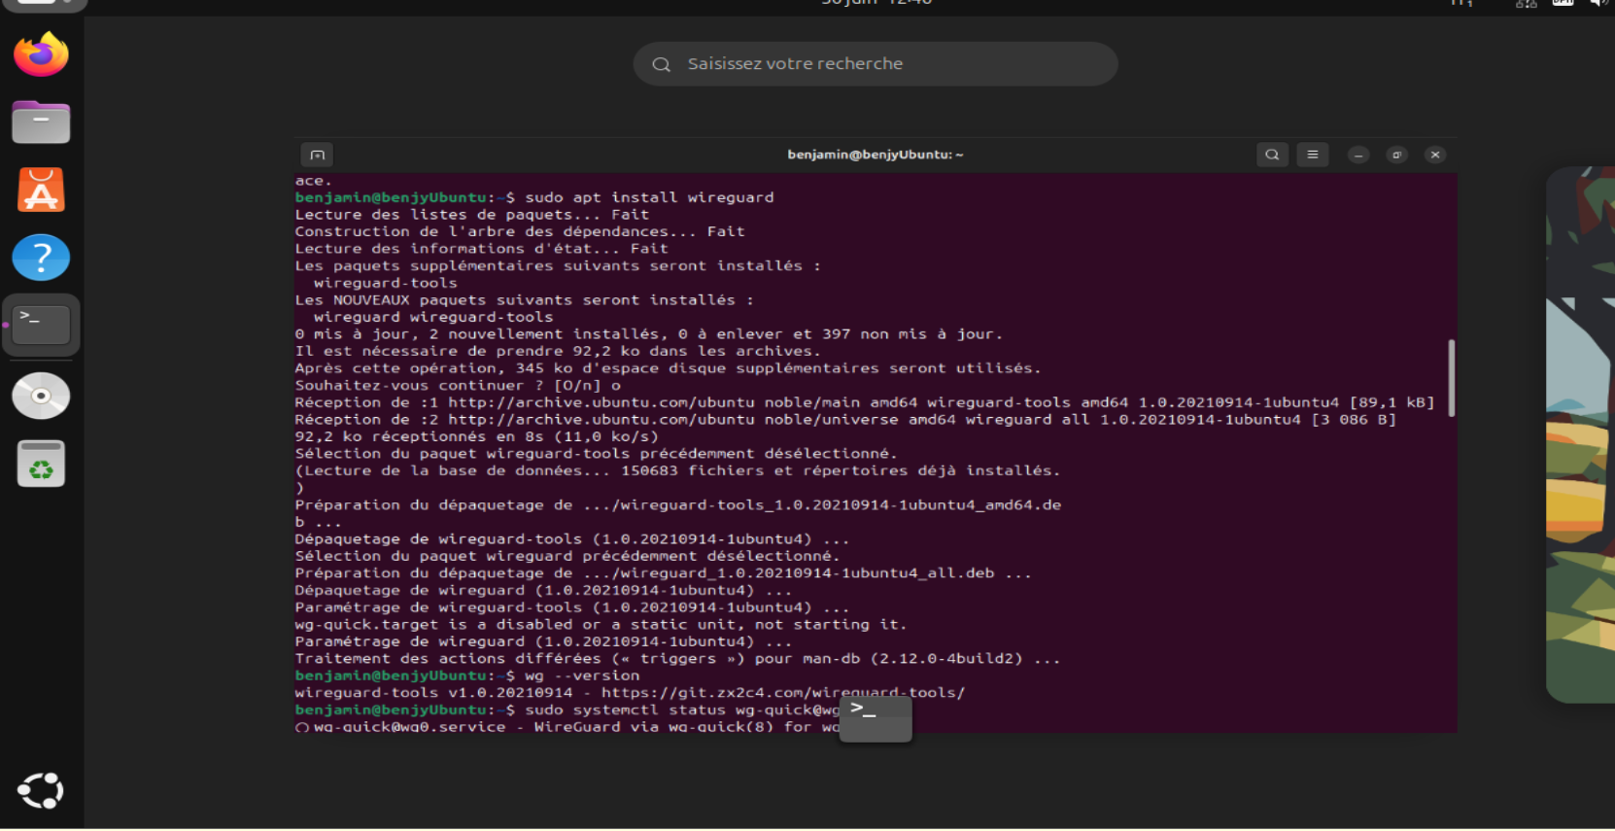
Installation de WireGuard
Nous avons utilisés la commande
sudo apt install wireguard

Slide 5
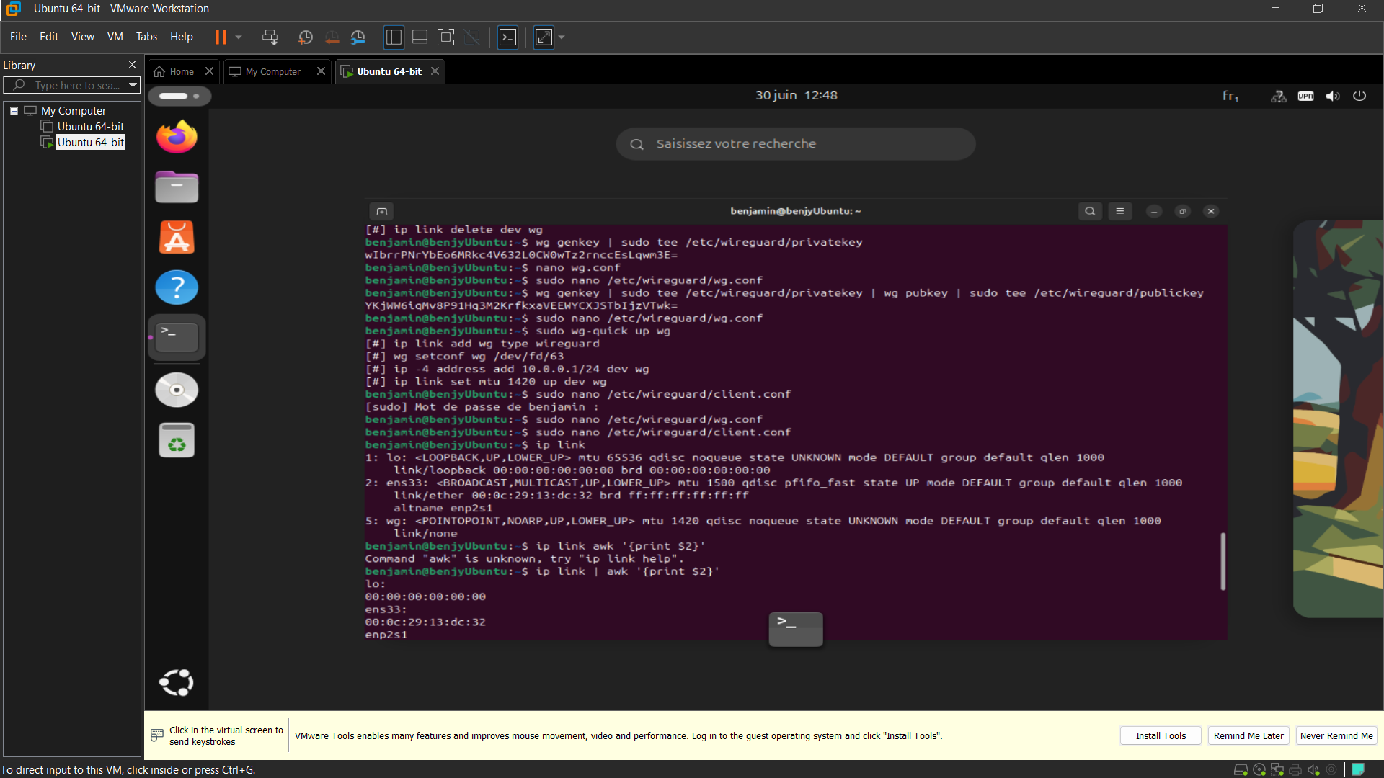
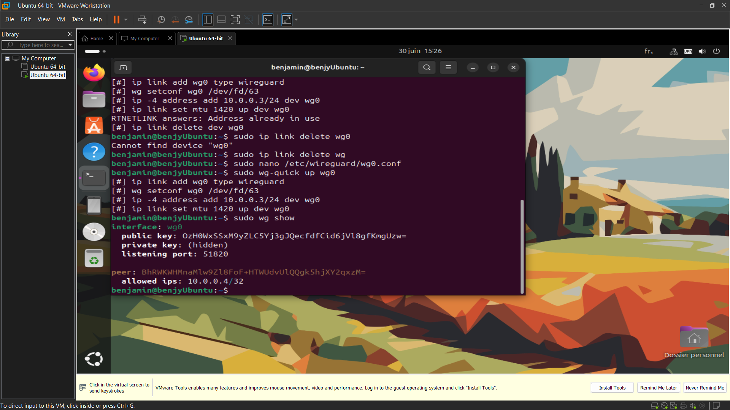
Génération des clés
Création du fichier de configuration

Slide 6
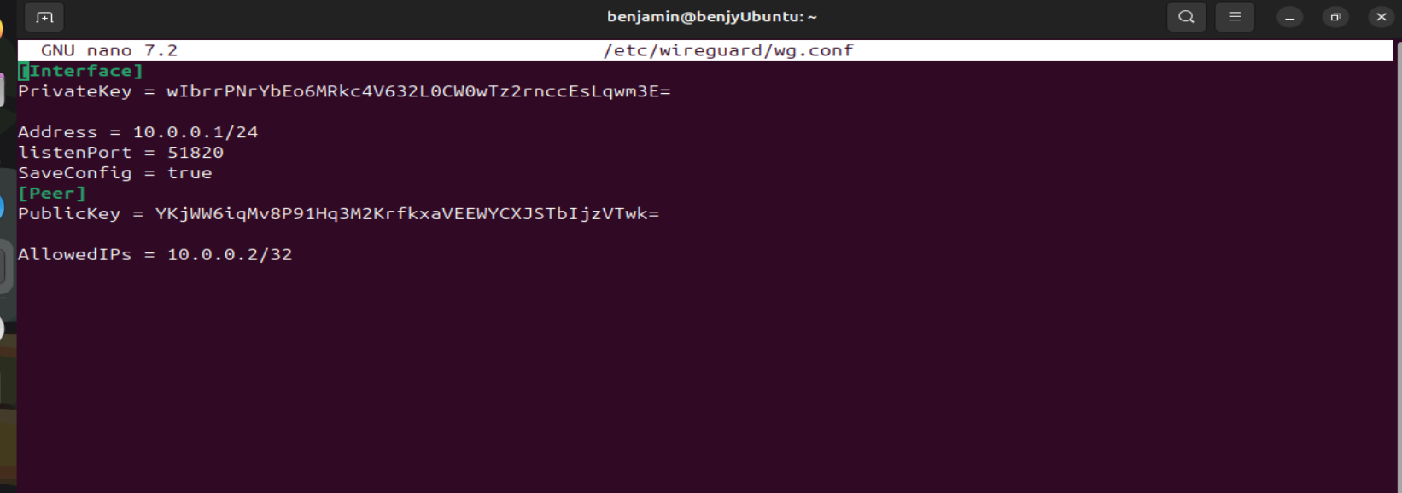
Ecriture du fichier de configuration
C’est l’adresse IP interne de cette machine sur le réseau VPN (ici, le serveur). Le /24 signifie qu’il peut y avoir jusqu’à 254 clients (de 10.0.0.1 à 10.0.0.254).
Le port sur lequel le serveur écoute les connexions entrantes des clients. Par défaut, WireGuard utilise UDP 51820.
C’est la clé publique du client. Le serveur l’utilise pour vérifier l’identité du client et chiffrer les données à destination de ce client.
Cette section décrit un client autorisé à se connecter au serveur.
Cette section correspond à la configuration du serveur vpn
Permet à WireGuard de sauvegarder automatiquement les modifications faites dynamiquement à la configuration.
C’est la clé privée de cette machine (générée avec wg genkey). Elle est utilisée pour chiffrer les données et s’authentifier auprès des pairs (peers)
Indique quelle IP est attribuée à ce client dans le réseau VPN. Ici, ce client recevra l’adresse 10.0.0.2. Le /32 signifie que cette IP est unique.

Slide 7
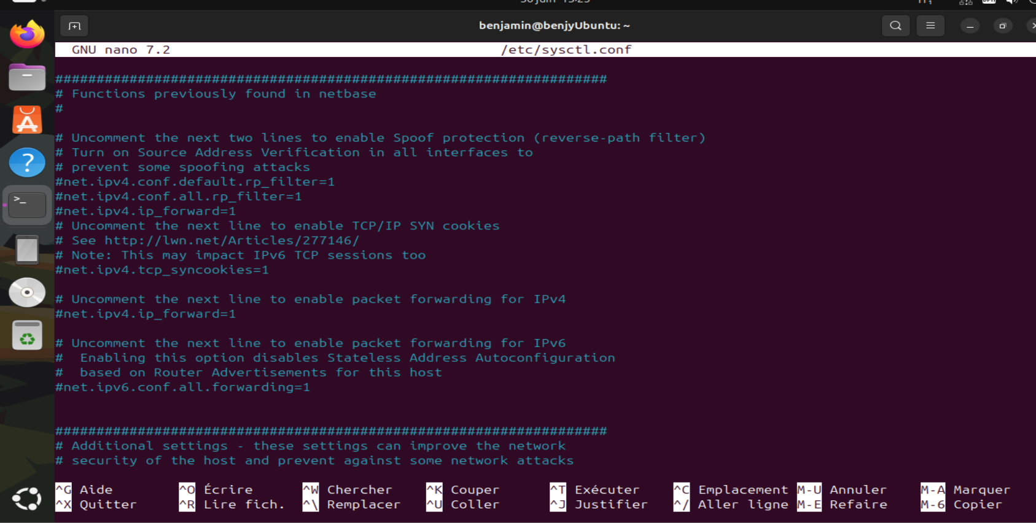
Activation du routage IP
nous avons ajouter la ligne
#net.ipv4.ip_forward=1

Slide 8
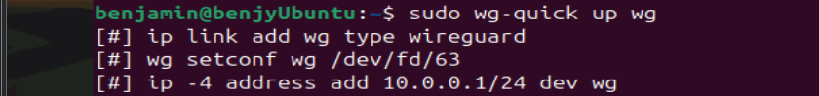
Démarrage du VPN
sudo wg-quick up wg

Slide 9
6. Conclusion
La mise en place d’un serveur VPN avec WireGuard a permis de renforcer la sécurité des communications sur Internet tout en offrant une solution simple et efficace pour masquer l'identité numérique des utilisateurs. Ce projet a non seulement permis de comprendre les principes fondamentaux des VPN, mais aussi d'acquérir des compétences pratiques en matière de configuration et de gestion des serveurs VPN.

Slide 10
7. Bibliographie
1. Système d’exploitation note de cours L2 lmd informatique –
Professeur Kasengedia Motumbe Pierre
2. WireGuard Documentation Officielle – WireGuard
(https://www.wireguard.com/)
3. Ubuntu Manual Pages – Ubuntu Manpages
(https://manpages.ubuntu.com/)
4. Installation d’un serveur Wireguard sous debian 10
(https://www.gdidees.eu/userfiles/file/docs/InstallationServeurWIREGUARD-Debian10.pdf)

